Slide 1


Slide 2
大数据智能存储解决方案
郑锴@Intel大数据
潘宇轩@中国移动苏州研发中心

Slide 3
提纲
大数据存储发展趋势
HDFS关键基础设施和存在的问题
HDFS智能存储优化和管理方案
Alluxio智能存储优化

Slide 4



大数据
数据量增长迅速
处理能力增强，人们期望保存更长久
希望支持的场景增多：
文件大小各异，不止是大文件
数据冷热不同
在线处理和离线分析
数据格式性能攸关，不再粗放

Slide 5
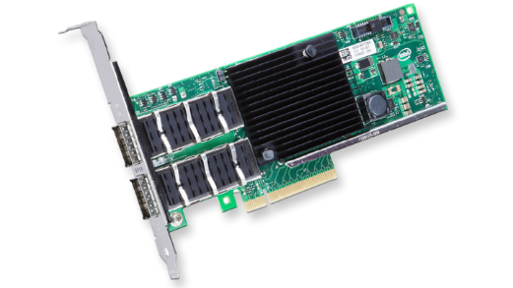



分层的存储介质
HDD，新的磁带，量大价廉，适合冷数据
SATA SSD，新的HDD，适合暖数据
NVMe SSD，更快，适合热数据
Optane，更大的内存，把最热的数据缓存起来！
Intel SPDK!
更快的网络！
(20/50/100 Gb)
更快的计算!
Intel ISA-L

Slide 6


新的计算—深度学习！
Intel BigDL
TensorFlow/Caffe on Spark
TensorFlow on Kubernetes
HDL (Deep Learning on Hadoop)
TensorFlow on YARN
TensorFlow on Mesos

Slide 7
提纲
大数据存储发展趋势
HDFS关键基础设施和存在的问题
HDFS智能存储优化和管理方案
Alluxio智能存储优化

Slide 8
HDFS 纠删码
一个例子
1
2
3
4
5
6
额外存储
额外存储开销
200% vs 50%
HDFS 3 备份模式保存2个副本
需要12个冗余块
HDFS EC默认使用RS(6,3)
仅需3个冗余块
只存在于Hadoop 3.0！Hadoop 2.x怎么办？想念失传已久的HDFS-RAID~

Slide 9
HDFS 分层存储支持
Cold-policy
NameNode
Hot-policy
冷文件
热文件
SSD, 3XD Point …
faster, less
slower, vast
HDD, Tape, Archive …
DataNode
DataNode
DataNode
DataNode
DataNode
DataNode
如何为海量的数据文件设定policies？缺乏智能支持！
采用Mover实施这些设定的policies，缺乏自动化的支持，实时性也不够好~

Slide 10
HDFS 缓存
NameNode
1. 缓存文件
用户
2. 缓存该文件所属的块
DataNode
DataNode
3. 从memory读
DFSClient
需要您有先见之明，提前把数据缓存起来；别忘了，请及时清掉☹

Slide 11
HDFS面临的挑战
先天性为大文件和批处理设计，对存储海量小文件力不从心
NameNode 难以scale up，federation过于复杂又不应用透明
缺乏跨数据中心容灾支持，DistCp是不够的
面对云计算，如何支持和挂载云存储？
面对新的计算和深度学习，HDFS亟需改进和适应
版本碎片化，升级困难
吸纳新的特性和改进越来越慢，大的特性长达数年！
……
运维困难，几乎每家大厂都在造轮子把HDFS管起来
应对之道：
HDFS智能存储解决方案

Slide 12
提纲
大数据存储发展趋势
HDFS关键基础设施和存在的问题
HDFS智能存储优化和管理方案
Alluxio智能存储优化

Slide 13
系统目标
HDFS冷热数据智能调度和迁移
HDFS Namespace扩展性改进和优化
HDFS 小文件支持和优化
块级别的EC支持，类似于HDFS-RAID
多集群支持，更好的容灾备份，同步和异步兼具
支持云存储
扩展支持深度学习
系统实施原则：
构建在HDFS之上，支持多个Hadoop版本

Slide 14
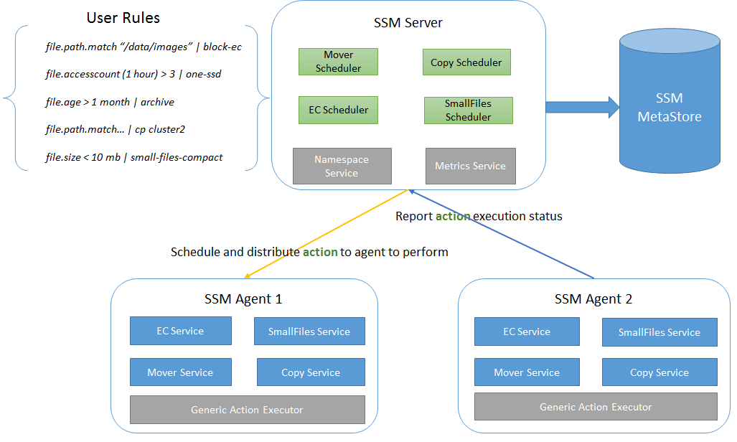
系统构架(1)

Slide 15
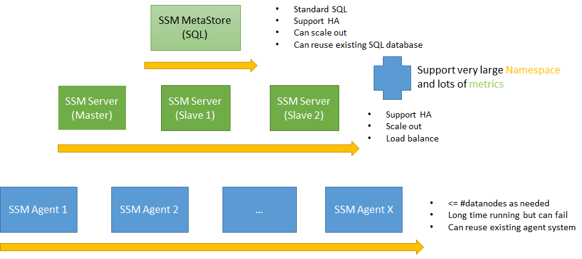
系统构架(2)

Slide 16
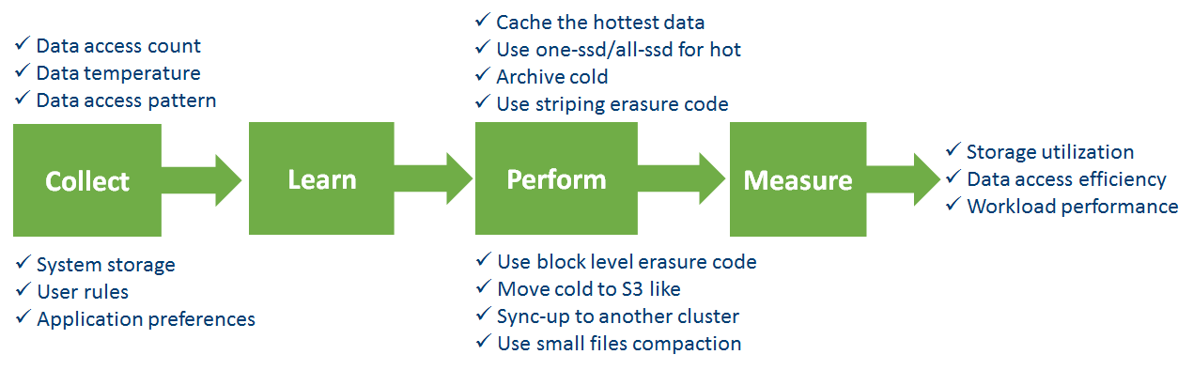
系统行为

Slide 17
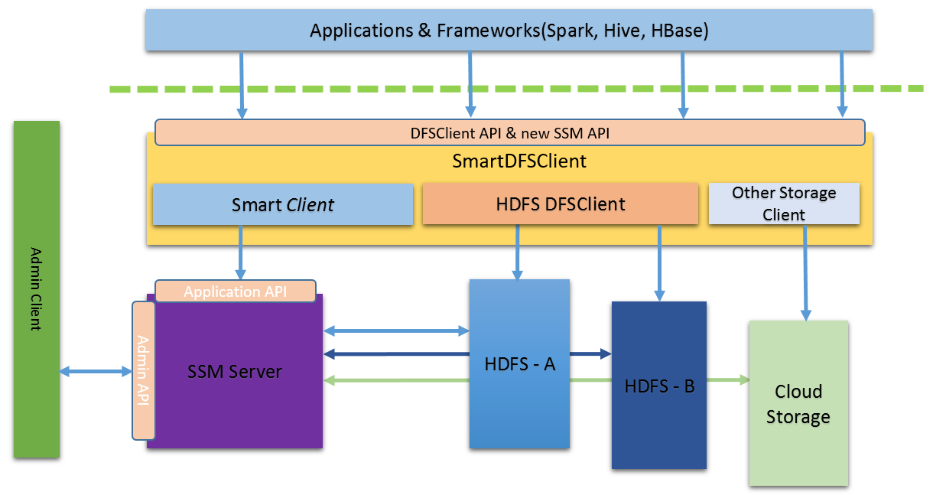
在大数据生态里，如何定位？

Slide 18
一致的用户界面，Rule！
语法：
Objects_to_manipulate:
[ Trigger | ] Condition | Cmdlet
Rule触发机制
执行条件
执行的命令，可包括多个actions
内置对象:
file
storage
cache
Cluster
node

Slide 19
用例 1: Move HOT data to fast storage
User defined Rule
file.path matchs “/foo/*”:
accessCount(10min) >= 3 | one-ssd
file.path matchs “/foo/*”:
accessCount(10min) >= 3 | cache
Read (faster)
Read (fastest)
Read (slow)
DataNode
DataNode
DataNode
B
MEM
MEM
MEM
B
B
SSD
SSD
SSD
B
B
HDD
HDD
HDD

Slide 20
用例 2: Move COLD data to slow storage
User defined Rule
file.path matchs “/foo/*”:
age > 30d | archive
file.path matchs “/foo/*”:
accessCount(30d) < 3 | archive
DataNode
DataNode
MEM
MEM
B
B
SSD
SSD
B
HDD
HDD

Slide 21

用例 3: ErasureCode COLD data
User defined Rule
file.path matchs “/foo/*”:
age > 30d | erasure_code
file.path matchs “/foo/*”:
accessCount(30d) < 3 | erasure_code
3 Replica *
Erasure Coding RS(6,3)
1
2
3
4
5
6
1
2
3
4
5
6
1
2
3
4
5
6
7
8
9
1
2
3
4
5
6
Erasure Coding saves 50% space than 3 Replica

Slide 22
提纲
大数据存储发展趋势
HDFS关键基础设施和存在的问题
HDFS智能存储优化和管理方案
Alluxio智能存储优化

Slide 23

Only HDFS？ Not Enough！
过去的大数据生态系统
单一计算框架
单一存储系统
离线批处理

Slide 24
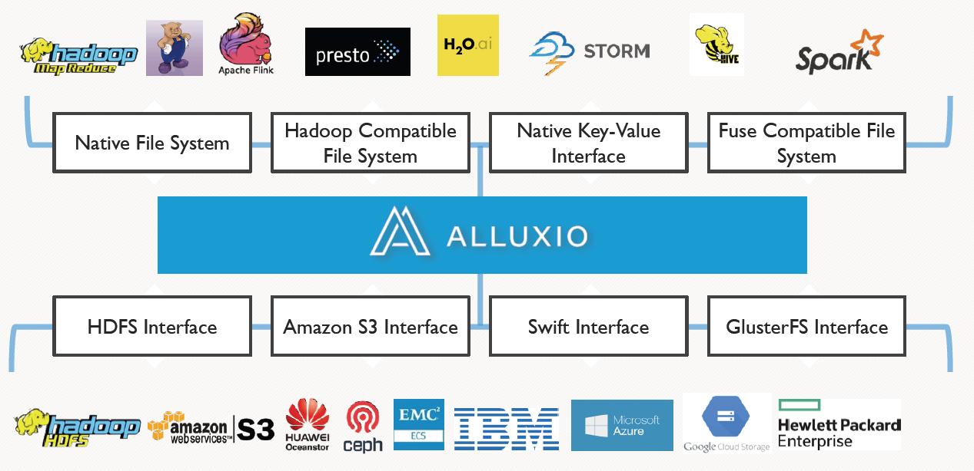
Alluxio
现在的大数据生态系统
多种计算框架
多种存储系统
实时处理 and 批处理
流计算 and 离线计算
Alluxio是一个基于内存的分布式文件系统，它是架构在底层分布式文件系统和上层分布式计算框架之间的一个中间件，使任何应用以内存级速度进行文件系统上的数据交换。

Slide 25
SSM should also support Alluxio
Master
Worker
Worker
Worker
MEM
热文件
Hot-policy
SSD
Cold-policy
冷文件
HDD
Alluxio支持分层存储，但与HDFS分层存储类似，缺乏智能支持，缺乏自动化。
如何制订分配策略和回收策略？缺乏智能支持。

Slide 26
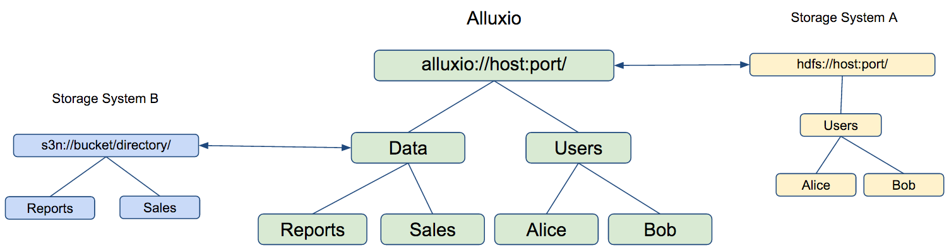
SSM should also support Alluxio
Alluxio支持挂载多个FileSystem，并提供统一的命名空间，比如HDFS，S3
需要将冷数据从HDFS迁移到S3？缺乏自动化支持

Slide 27
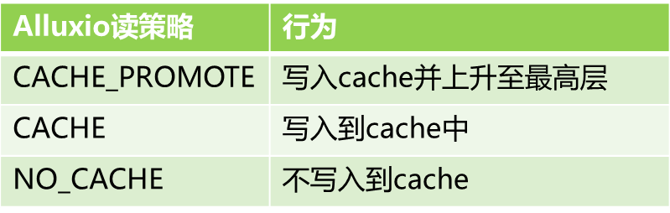
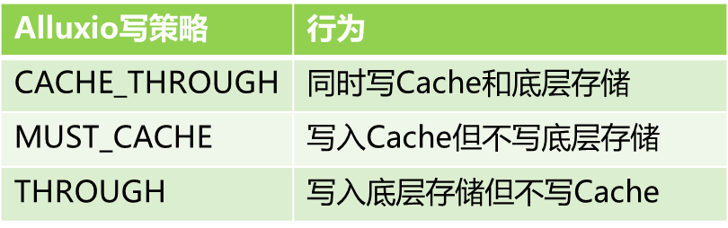
SSM-Alluxio
Why SSM Alluxio？
Alluxio提供读写数据缓存策略
SSM为Alluxio提供更精细化的缓存管理策略
优先级较低的数据，只有hot部分才会被缓存
优先级较高的数据，热点会被固定
file.path matches “/foo/*”:
accessCount(10min) >=3 | cache LOAD
file.path matches “/foo/*”:
accessCount(10min) >=10 | cache PIN
热度低的数据，从cache中释放
一定时间未访问，数据会持久化
file.path matches “/foo/*”:
accessCount(10hour) <=1 | cache FREE
file.path matches “/foo/*”:
accessCount(1hour) <=0 | cache PERSIST

Slide 28
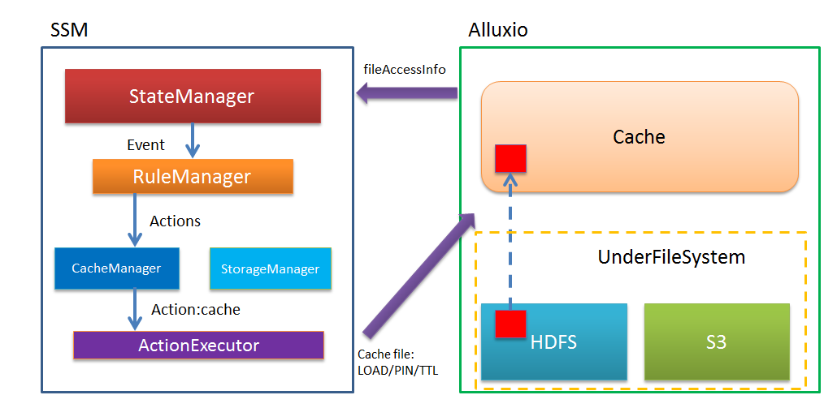
SSM-Alluxio

Slide 29
用例 1: Load HOT data to Alluxio
User defined Rule
file.path matches “/foo/*”:
accessCount(10min) >=3 | cache LOAD
SSM
SSM
Alluxio
A
Alluxio
A
A
HDFS
S3
HDFS
S3

Slide 30
用例 2: Persist Cold data to Under FS
User defined Rule
file.path matchs “/foo/*”:
age > 30d | PERSIST
file.path matchs “/foo/*”:
accessCount(30d) < 3 | PERSIST
SSM
SSM
B
B
Alluxio
Alluxio
HDFS
S3
B
HDFS
S3

Slide 31
用例 3: Move data between Under FS
User defined Rule
file.path matchs “/foo/*”:
age > 90d | move S3
file.path matchs “/foo/*”:
accessCount(90d) < 3 | move S3
SSM
SSM
Alluxio
Alluxio
C
C
C
HDFS
S3
HDFS
S3

Slide 32
场景一：跨数据中心集群访问
背景：
Hadoop集群达到1000规模以后，对应数据量大约20PB，通常的Hadoop架构技术会开始出现性能劣化。传统架构上的hadoop单集群节点的上限可能在3000-4000台的规模。
由于单机房规模的限制、异地访问等需求，往往需要Hadoop平台可以支持跨异地多数据中心。
为了遵循总部统一规划方案，建设“逻辑集中，物理分散”的企业级大数据平台，需要构建20000节点的集中化大数据平台。该平台为专业公司和省公司提供租户服务，接管各省的数据、应用和平台。
目标：
减少跨数据中心访问任务的延迟，以及重复访问时，额外的跨数据中心传输。

Slide 33
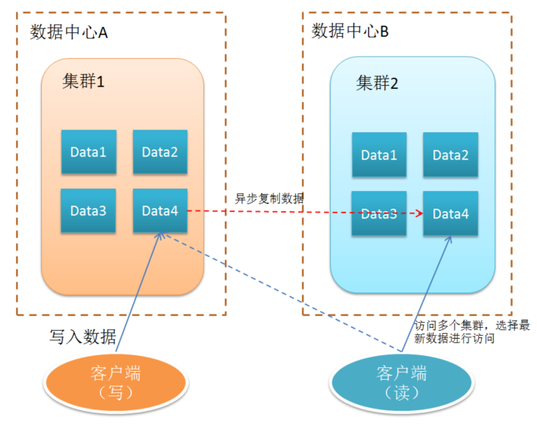
跨数据中心数据复制（SSM异步触发）
SSM
写数据：
就近写入一个数据中心集群，单个集群写完就返回。
由SSM根据数据访问情况，触发数据跨数据中心复制
读数据：
请求多个集群，首先获取最新，其次获取最近的数据。
accessInfo
accessInfo
Replication
Action
优点：
提高写入数据性能
惰性数据跨集群复制（并非所有数据都会被跨集群访问）

Slide 34
场景二：优化HBase Region分布
目前Hbase通常设定region大小，hbase自动对region进行split。当出现热点时，需要管理员手动管理region。
SSM能够自动分析HBase中region的热点情况，对热点region自动进行分裂并迁移到其他regionserver上。
Region
Region
Region
Region
move
Region
split
Region
Region
Region
Region
Region
Region
Region
Region
Region
RegionServer
RegionServer
RegionServer
RegionServer
RegionServer
RegionServer

